Slide 1




第2章 递归与分治

Slide 2
学习要点：
理解递归的概念
掌握设计有效算法的分治策略
通过范例学习分治策略的设计技巧

Slide 3
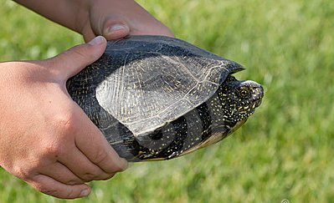
§2.1 递归的概念

Slide 4
2.1 递归的概念
边界条件
例2-1 阶乘函数
递归方程
int Factorial(int n)
{
if(n==0) return 1;
return n*Factorial(n-1);
}
解决规模为n问题转化为规模为n-1的问题
Notes:
K=n;
For i=n, i>=2, i--
k=k*(i-1);
Return k;

Slide 5
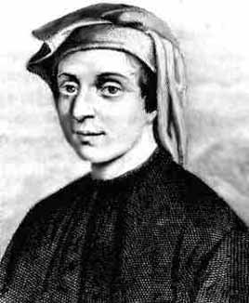
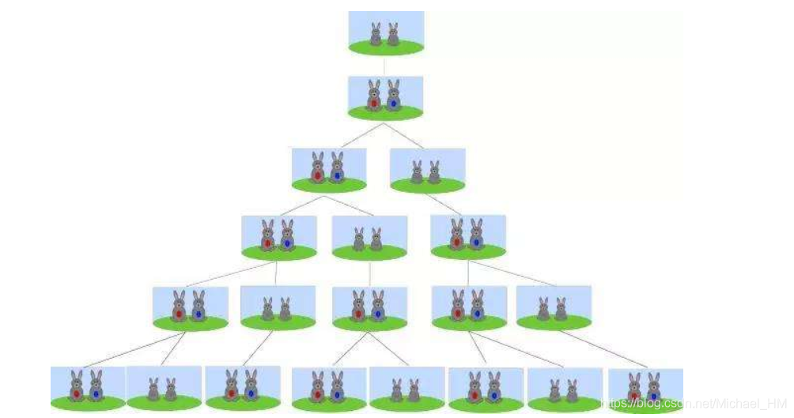
例2-2
一个古老经典的数学问题
1202年，意大利数学家Fibonacci出版了他的「算盘全书」。他在书中提出了一个关于兔子繁殖的问题：
假设兔子出生一个月后能繁殖，以后每月产一个孩子，一直下去直到永远。从一个兔子开始，问n个月后有多少个兔子？
Leonardo Fibonacci
1170-1250

Slide 6
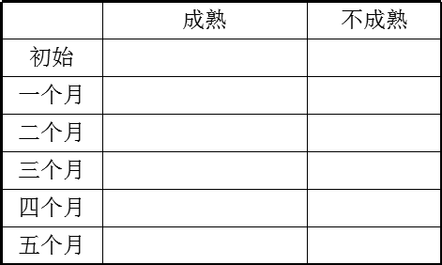
例2-2
兔子出生一个月后能繁殖，以后每月产一个孩子，一直下去……。
设Fn是n个月时兔子的数量
1个月后成熟
F1 = 1
F2 = 1
……
Fn = Fn-1 + Fn-2
1个月后生的宝宝
Fibonacci numbers:
1, 1, 2, 3, 5, 8, 13, 21,34, 55, 89, …

Slide 7
例2-2 Fibonacci数列
无穷数列1，1，2，3，5，8，13，21，34，55，……。
边界条件
递归方程
int fibonacci(int n)
{
if (n <= 1) return 1;
return fibonacci(n-1)+fibonacci(n-2);
}
原问题规模是多少？
子问题的规模是多少？

Slide 8
递归函数：用函数自身 定义的函数
递归函数的两个要素:
边界条件与递归方程
递归算法：直接或间接调用自身的算法

Slide 9
一般来说，用递归解决的问题应该满足以下条件：
可转化：
原问题可以转化为一个或多个子问题来求解
子问题的求解方法与原问题完全相同，只在规模上不同
次数有限
递归调用的次数必须是有限
能结束：
必须有结束递归的条件来终止递归

Slide 10
阶乘函数和Fibonacci函数这两种函数也可以转换为非递归函数.
但并不是所有递归都可以转换。双递归函数。

Slide 11
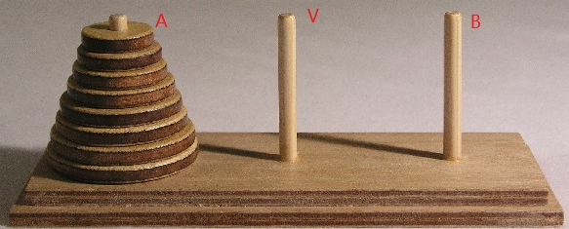
例2-2 汉诺塔（Hanoi）问题
汉诺塔问题：设有3根标号为A，B，C的柱子，在A柱上放着n个盘子，每一个都比下面的略小一点，要求把A柱上的盘子全部移到C柱上。
移动的规则：
（1）一次只能移动一个盘子；
（2）移动过程中大盘子不能放在小盘子上面；
（3）在移动过程中盘子可以放在A，B，C的任意一个柱子上。
A
B
C

Slide 12
例2-2 汉诺塔（Hanoi）问题
当n=1时，只要将编号为1的圆盘从柱子A直接移到柱子C上即可；
当n>1时，就需要借助另外一根柱子来移动。将n个圆盘由A移到C上可以分解为以下几个步骤：
(1) 将A柱子上的n-1个圆盘借助C柱子移到B柱子上;
(2) 把A柱子上剩下的一个圆盘从A柱子移到C柱子上;
(3) 最后将剩下的n-1个圆盘借助A柱子从B柱子移到C柱子上。
步骤(1)和(3)与整个任务类似，但涉及的圆盘只有n-1个。

Slide 13
例2-2 汉诺塔（Hanoi）问题
假定n是圆盘的数量，h(n)是移动n个圆盘的移动次数。
当n=1时，h(1)=1
当n=2时，h(2)=2h(1)+1
当n=3时，h(3)=2h(2)+1
递归关系式：
原问题规模是多少？
子问题的规模是多少？
原问题和子问题的关系？

Slide 14
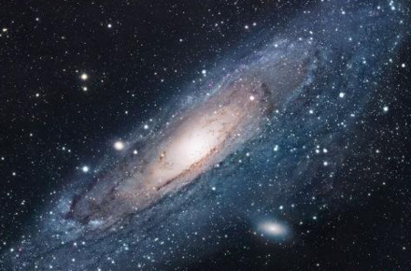
例2-2 汉诺塔（Hanoi）问题
它是式中第n项的系数。当n=64时，移动次数为2⁶⁴-1。
即如果一秒钟能移动一块圆盘，仍将需5845.54亿年。目前按照宇宙大爆炸理论推测，宇宙的年龄也仅为137亿年。

Slide 15
例2-4 排列问题
边界条件
分析：
原问题规模是多少？
子问题的规模是多少？
原问题和子问题的关系？
对于R={1,2,3},全排列共6个：
(1)Perm({2,3})
(2)Perm({1,3})
(r_{i})Perm(R_{i})
(3)Perm({1,2})
Notes:
（1）首先举R={1，2，3}的例子；
（2）然后总结出解决问题的思路： 首先把第一个元素固定，求后面元素的全排列。
在求后面元素全排列的时候，也把第一个元素固定，求剩余元素的全排列。
如此下去，当后面只有一个元素的时候，可以直接写出结果。

Slide 16
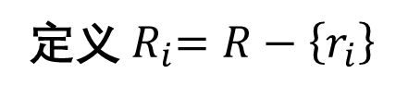
例2-4 排列问题
R的全排列可归纳定义如下：
定义${ R}_{i}=R−\left\{r_{i}\right\}$

Slide 17
后缀是list[k:m] 的全排列
m个元素
Template<class type>
void Perm(Type list[ ], int k, int m)
{
}
边界条件
//只剩下一个元素，只有一种情况
if (k==m)
{
输出排列的结果，输出前缀
}
递归求解
else{
循环+递归 (r₁)Perm(R₁), (r₂)Perm(R₂)……
}

Slide 18
后缀是list[k:m] 的全排列
m个元素
Template<class type>
void Perm(Type list[ ], int k, int m)
{//递归地产生所有前缀是list[0:k-1 ],且后缀是list[k:m] 的全排列的所有.
if (k==m)
{//只剩下一个元素
for (int i=0;i<=m;i++)
cout<<list[i];
cout<<endl;
}
else//还有多个元素，递归产生后缀是list[k:m] 的全排列
for(i=k;i<=m;i++)
{ Swap(list[k],list[i]);
Perm(list,k+1,m);
Swap(list[k],list[i]);
}
}

Slide 19
后缀是list[k:m] 的全排列
以第k个元素为分界
Template<class type>
void Perm(Type list[ ], int k, int m)
{//递归地产生所有前缀是list[0:k-1 ],且后缀是list[k:m] 的全排列的所有.
if (k==m) //只剩下一个元素
{
for (int i=0;i<=m;i++)
cout<<list[i];
cout<<endl;
}
else//还有多个元素，递归产生后缀是list[k:m] 的全排列
for(i=k;i<=m;i++)
{ Swap(list[k],list[i]);
Perm(list,k+1,m);
Swap(list[k],list[i]);
}
}
边界条件
将r_{i}交换到list[k]的位置
list[k+1，m]的全排列
求解下一种情况前，将数组还原
Notes:
讲这一页时可以举例，设m=5,分析当k=m时的情况。

Slide 20
后缀是list[k:m] 的全排列
排列问题：
例 题 2-4
Perm(Type list[ ], int k=0, int m=3)
例：R={1,2,3,4}R1={2,3,4}, R2={1,3,4}, R3={1,2,4}, R4={1,2,3}
P(R)由 {1}P(R1)、 {2}P(R2)、 {3}P(R3)和{4}P(R4)组成
k=0,i=0
Swap(list[0]=1,list[0]=1)
{1, 2, 3, 4}
Perm(list, 1, 3)
求{2, 3, 4}的排列
Swap(list[0]=1,list[0]=1)
{1, 2, 3, 4}
for(i=k;i<=m;i++)
{ Swap(list[k],list[i]);
Perm(list,k+1,m);
Swap(list[k],list[i]);
}
}

Slide 21
后缀是list[k:m] 的全排列
排列问题：
例 题 2-4
Perm(Type list[ ], int k=0, int m=3)
例：R={1,2,3,4}R1={2,3,4}, R2={1,3,4}, R3={1,2,4}, R4={1,2,3}
P(R)由 {1}P(R1)、 {2}P(R2)、 {3}P(R3)和{4}P(R4)组成
k=0,i=1
Swap(list[0]=1,list[1]=2)
{2, 1, 3, 4}
Perm(list, 1, 3)
求{1, 3, 4}的排列
Swap(list[0]=2,list[1]=1)
{1, 2, 3, 4}
for(i=k;i<=m;i++)
{ Swap(list[k],list[i]);
Perm(list,k+1,m);
Swap(list[k],list[i]);
}
}

Slide 22
后缀是list[k:m] 的全排列
排列问题：
例 题 2-4
Perm(Type list[ ], int k=0, int m=3)
例：R={1,2,3,4}R1={2,3,4}, R2={1,3,4}, R3={1,2,4}, R4={1,2,3}
P(R)由 {1}P(R1)、 {2}P(R2)、 {3}P(R3)和{4}P(R4)组成
k=0,i=2
Swap(list[0]=1,list[2]=3)
{3, 2, 1, 4}
Perm(list, 1, 3)
求{2, 1, 4}的排列
Swap(list[0]=3,list[2]=1)
{1, 2, 3, 4}
for(i=k;i<=m;i++)
{ Swap(list[k],list[i]);
Perm(list,k+1,m);
Swap(list[k],list[i]);
}
}

Slide 23
后缀是list[k:m] 的全排列
排列问题：
例 题 2-4
Perm(Type list[ ], int k=0, int m=3)
例：R={1,2,3,4}R1={2,3,4}, R2={1,3,4}, R3={1,2,4}, R4={1,2,3}
P(R)由 {1}P(R1)、 {2}P(R2)、 {3}P(R3)和{4}P(R4)组成
k=0,i=3
Swap(list[0]=1,list[3]=4)
{4, 2, 3, 1}
Perm(list, 1, 3)
求{2, 3, 1}的排列
Swap(list[0]=4,list[3]=1)
{1, 2, 3, 4}
for(i=k;i<=m;i++)
{ Swap(list[k],list[i]);
Perm(list,k+1,m);
Swap(list[k],list[i]);
}
}

Slide 24
后缀是list[k:m] 的全排列
排列问题：
例 题 2-4
Perm(Type list[ ], int k=0, int m=3)
例：R={1,2,3,4}R1={2,3,4}, R2={1,3,4}, R3={1,2,4}, R4={1,2,3}
P(R)由 {1}P(R1)、 {2}P(R2)、 {3}P(R3)和{4}P(R4)组成
k=0,i=4,m=3
退出循环
for(i=k;i<=m;i++)
{ Swap(list[k],list[i]);
Perm(list,k+1,m);
Swap(list[k],list[i]);
}
}

Slide 25
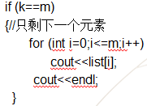
后缀是list[k:m] 的全排列
排列问题：
例 题 2-4
Perm(Type list[ ], int k=0, int m=3)
例：R={1,2,3,4}R1={2,3,4}, R2={1,3,4}, R3={1,2,4}, R4={1,2,3}
P(R)由 {1}P(R1)、 {2}P(R2)、 {3}P(R3)和{4}P(R4)组成
k=1,m=3
k=2,m=3
1 {2, 3, 4}
12 {3, 4}
123 {4}
124 {3}
13 {2, 4}
此时，k=3,m=3
14 {3, 2}

Slide 26
例2-5 整数划分问题

Slide 27
例2-5 整数划分问题
例如正整数6有如下11种不同的划分：
6
5+1
4+1+1
4+2
3+1+1+1
3+2+1
3+3
2+1+1+1+1
2+2+1+1
2+2+2
1+1+1+1+1+1
Notes:
最大加数等于6的划分个数有1个；
最大加数等于5的划分个数有1个；
最大加数等于4的划分个数有2个；
最大加数等于3的划分个数有3个；
最大加数等于2的划分个数有3个；
最大加数等于1的划分个数有1个；

Slide 28
数据n的整数划分数=
最大加数x等于n的划分个数
+
最大加数x不大于n-1的划分个数
最大加数x从n开始，逐步变小为n-1,…,1.
参数有几种情况？
n=1 | m=n
n>1 | m>n
 | m<n
Notes:
比如，对于n=6，计算最大加数等于6的划分+最大加数小于等于5的划分；…..
M=1，最大加数不大于1，意味着小于等于1，但是不可能小于1，所以只能等于1，这样的划分只有一个，即全部为1

Slide 29
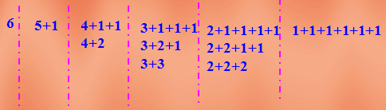
1)
??
2)
Notes:
对于2）： q(1,2)=q(1,1)=1,对于数1来说，最大加数不大于2（小于等于2），实际不可能等于2，只能小于2，即为1。
对于3）： ｎ的划分由最大加数＝ｎ的划分 （只有1个） ＋ 最大加数〈＝ｎ－１的划分构成。
对于４）： ｎ的划分由 最大加数＝ｍ的划分 （后面的椭圆形） ＋ 最大加数〈＝ｍ－１的划分构成 （前面的椭圆形）。
关键看 最大加数＝ｍ的划分如何计算。既然最大加数=m,则在该类划分中，肯定有一个最大元素ｍ，关键看除最大元素外剩下的ｎ－ｍ的最大加数不大于m的划分次数，
即ｑ(ｎ－ｍ，ｍ)。实际上，ｑ(ｎ－ｍ，ｍ)中后半部分的m不准确，应该为min{(n-m),m},不过，有2）做保证，如果n-m < m，ｑ(ｎ－ｍ，ｍ)自然就变成ｑ(ｎ－ｍ，n-ｍ)

Slide 30
3)
Notes:
对于2）： q(1,2)=q(1,1)=1,对于数1来说，最大加数不大于2（小于等于2），实际不可能等于2，只能小于2，即为1。
对于3）： ｎ的划分由最大加数＝ｎ的划分 （只有1个） ＋ 最大加数〈＝ｎ－１的划分构成。
对于４）： ｎ的划分由 最大加数＝ｍ的划分 （后面的椭圆形） ＋ 最大加数〈＝ｍ－１的划分构成 （前面的椭圆形）。
关键看 最大加数＝ｍ的划分如何计算。既然最大加数=m,则在该类划分中，肯定有一个最大元素ｍ，关键看除最大元素外剩下的ｎ－ｍ的最大加数不大于m的划分次数，
即ｑ(ｎ－ｍ，ｍ)。实际上，ｑ(ｎ－ｍ，ｍ)中后半部分的m不准确，应该为min{(n-m),m},不过，有2）做保证，如果n-m < m，ｑ(ｎ－ｍ，ｍ)自然就变成ｑ(ｎ－ｍ，n-ｍ)

Slide 31
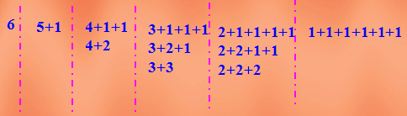
4)
$$q\left(n,m\right)=q\left(n−m,m\right)+q(n,m−1)$$
Notes:
对于４）： ｎ的划分由 最大加数＝ｍ的划分 （后面的椭圆形） ＋ 最大加数〈＝ｍ－１的划分构成 （前面的椭圆形）。
关键看 最大加数＝ｍ的划分如何计算。既然最大加数=m,则在该类划分中，肯定有一个最大元素ｍ，关键看除最大元素外剩下的ｎ－ｍ的最大加数不大于m的划分次数，
即ｑ(ｎ－ｍ，ｍ)。实际上，ｑ(ｎ－ｍ，ｍ)中后半部分的m不准确，应该为min{(n-m),m},不过，有2）做保证，如果n-m < m，ｑ(ｎ－ｍ，ｍ)自然就变成ｑ(ｎ－ｍ，n-ｍ)

Slide 32
**正整数n的划分数
Notes:
q(6,6)= 1+q(6,5)
= 1+q(6,4)+q(1,5)
= 1+q(6,4)+q(1,1)
= 1+q(6,4)+1
= 2+q(6,4)
= 2+q(6,3)+q(2,4)
= 2+q(6,3)+q(2,2)
= 2+q(6,3)+1+q(2,1)
= 2+q(6,3)+1+1
= 4+q(6,3)
= 4+q(6,2)+q(3,3)
= 4+q(6,2)+1+q(3,2)
= 4+q(6,2)+1+q(3,1)+q(1,2)
= 4+q(6,2)+1+1+1
= 7+q(6,2)
= 7+q(6,1)+q(4,2)
= 7+1+q(4,2)
= 8+q(4,1)+q(2,2)
= 8+1+1+q(2,1)
= 8+1+1+1
=11

Slide 33
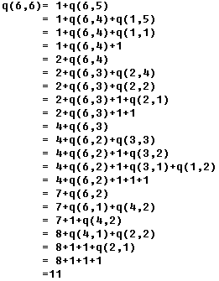

Slide 34
整数划分问题
int q(int n,int m)
{
if((n<1)||(m<1)) return 0;
else if((n==1)||(m==1)) return 1;
else if(n<m) return q(n,n);
else if(n==m) return 1+q(n,n-1);
else return q(n,m-1)+q(n-m,m);
}

Slide 35
何时使用递归
1. 定义是递归的
例如，求n!和Fibonacci数列等。
2. 数据结构是递归的
typedef struct LNode
{ ElemType data;
struct LNode *next;
} LinkList;
3. 问题的求解方法是递归的
Hanoi问题，数的排列问题

Slide 36
递归算法的优缺点
优点：
1)算法简明；
2)正确性易证明，是分析、设计的有力工具。
缺点：
执行效率不高；
堆栈空间耗费

Slide 37
补充--递归算法转化非递归算法
把递归算法转化为非递归算法有如下两种基本方法：
（1）直接用循环结构的算法替代递归算法。
（2）用栈模拟系统的运行过程，通过分析只保存必须保存的信息，从而用非递归算法替代递归算法。
第（1）种是直接转化法，不需要使用栈。第（2）种是间接转化法，需要使用栈。
Notes:
采用循环结构消除递归这种直接转化法没有通用的转换算法，对于具体问题要深入分析对应的递归结构，设计有效的循环语句进行递归到非递归的转换。

Slide 38
（1）直接用循环结构的算法替代递归算法
int Fib1(int n)
{ int i，f1，f2，f3;
if (n==1 || n==2)
return(1);
f1=1;f2=1;
for (i=3;i<=n;i++)
{ f3=f1+f2;
f1=f2;
f2=f3;
}
return(f3);
}
int fun1(int n)
{ int f=1，i;
for (i=2;i<=n;i++)
f=f*i;
return(f);
}

Slide 39
2）用栈消除递归过程
通常使用栈保存中间结果，从而将递归算法转化为非递归算法的过程。
在设计栈时，除了保存递归函数的参数等外，还增加一个标志成员（tag），对于某个递归小问题f(s')，其值为1表示对应递归问题尚未求出，需进一步分解转换，为0表示对应递归问题已求出，需通过该结果求解大问题f(s)。
Notes:
参考李春葆老师的教材

Slide 40
小 结
递归的概念—基本要素
针对具体问题，构造递归函数

Slide 41
想一想
递归法和数学归纳法的关系
Notes:
放鞭炮，连锁反应，就是假设n=k时，结论成立，把这个假设的结论当成条件再去证明出n=k+1时，这个结论仍然成立，那我们就得到了局部任意连续两项的一个可递推可证明的关系，注意是任意相邻两项。
此时你还差一个什么？
鞭炮都摆好了，就差点燃第一根了，所以只要计算出n=1时满足该假设结论，那么就能1推2，2推3，持续下去，相当于我们用简单的两步证明给自己创造了一个可以无限递推自证的程序。

Slide 42
§2.2 分治法的基本思想

Slide 43
理解分治法的基本思想
掌握分治求问题的步骤
掌握时间复杂性推导方法

Slide 44
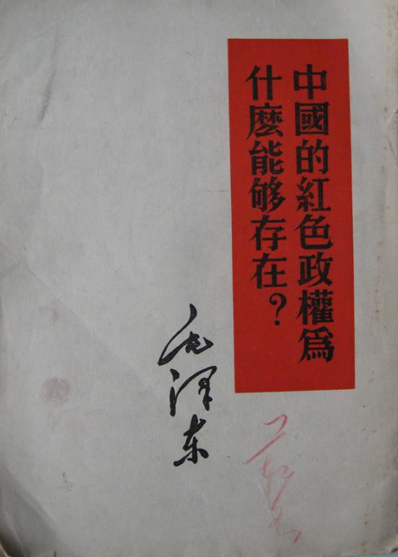
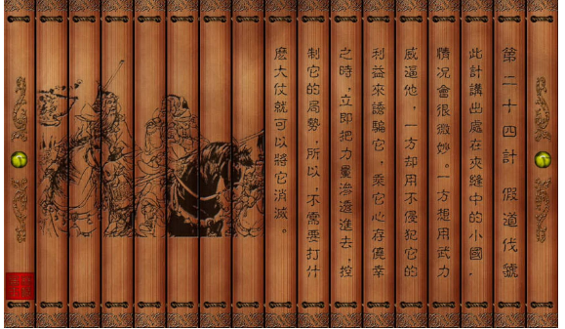
2.2 分治法
集中红军相机应付当前之敌，反对分兵，避免被敌人各个击破
孙子兵法里面”十则围之，五则攻之，倍则战之，敌则能分之“
Notes:
。（毛泽东《中国的红色政权为什么能够存在》）
意思是我十倍于敌，就实施围歼，五倍于敌就实施进攻，两倍于敌就要努力战胜敌军，势均力敌则设法分散各个击破之。

Slide 45
请举出一个生活中分治的例子

Slide 46
2.2 分治法
分治法的设计思想:
1)将一个难以直接解决的大问题，分割成一些规模较小的子问题;这些子问题互相独立且与原问题相同
2)递归地解子问题
3) 将各个子问题的解合并得到原问题的解

Slide 47
1、分治法适用问题：
该问题可以分解为若干个规模较小的相同问题；
该问题所分解出的各个子问题是相互独立的，即子问题之间不包含公共的子问题；
该问题的规模缩小到一定的程度就可以容易地解决；
利用该问题分解出的子问题的解可以合并为该问题的解。

Slide 48
2、分治法的基本思想
子问题规模与
原问题规模
存在求和关系吗？
子问题的规模一定是原问题规模的一半？
T(n)
=
n
n/2
n/2
n/2
n/2
T(n/4)
T(n/4)
T(n/4)
T(n/4)
T(n/4)
T(n/4)
T(n/4)
T(n/4)
T(n/4)
T(n/4)
T(n/4)
T(n/4)
T(n/4)
T(n/4)
T(n/4)
T(n/4)
Notes:
二分搜索： 将原问题转换为 一个子问题，规模为原来的 一半；
矩阵乘法：将原问题转换为 8个子问题， 规模为原来的 一半；
棋盘覆盖： 将原问题转换为 4个子问题，规模为原来的 一半；

Slide 49
3、分治法的基本步骤
Divide-and-Conquer(P)
{
if ( |P|<=n₀) Adhoc(P);
divide P into smaller subinstances P₁ ,P₂,... ,P_{k};
for (i = 1;i <= k; i++)
yi=Divide-and-Conquer(P_{i});
return Merge( y_{l} ,..., y_{k});
}
规模小于n₀后，问题已容易解，不必分解。
Adhoc(P)为基本子算法，直接求解小规模P
在用分治法设计算法时，最好使子问题的规模大致相同。
即将一个问题分成大小相等的k个子问题的处理方法是行之有效的。

Slide 50
4、分治法的求解过程
(1)分解：把原问题分解为若干个规模较小、相互独立，
与原问题相同的子问题；
(2)求解：若子问题规模较小且容易被解决则直接解，
否则再继续分解为更小的子问题，直到容易解决；
(3)合并：将已求解的各个子问题的解，逐步合并
为原问题的解。

Slide 51
5、算法的时间复杂性
Divide-and-Conquer(P)
if ( |P|<=n0) Adhoc(P);
divide P into smaller subinstances P1 ,P2,... ,Pk;
for (i = 1;i <= k; i++)
yi=Divide-and-Conquer(Pi);
return Merge( yl ,..., yk);
O(1)
f(n)
kT(n/m)

Slide 52
5、算法的时间复杂性
Divide-and-Conquer(P)
if ( |P|<=n0) Adhoc(P);
divide P into smaller subinstances P1 ,P2,... ,Pk;
for (i = 1;i <= k; i++)
yi=Divide-and-Conquer(Pi);
return Merge( yl ,..., yk);
O(1)
f(n)
kT(n/m)
则分治法解规模为n的问题的最坏时间复杂性T(n)函数满足:
Notes:
先让学生求解 T(n)=T(n/2)+n/2;

Slide 53
5、算法的时间复杂性
当n/mª=1时停止，此时T(1)=O(1)

Slide 54
递归
Notes:
第二行看教材第17页红色字体的证明

Slide 55

练习：

Slide 56
练习：

Slide 57
练习：

Slide 58
例2-6“Hanoi 塔”问题
a
b
c
初始
a
b
c
步骤1
a
b
c
步骤2
a
b
c
步骤3
Notes:
把所有盘子看成两部分构成，（1）最大盘子，（2）除最大盘子之外的所有其它盘子。假设能将 除最下面那个之外的所有盘子移动到C， 然后就可以把最大的移动到B，最后再将位于C上的盘子移动到B。

Slide 59
解：Hanoi塔问题的递归算法的时间复杂性，由
下面递归方程给出：
该算法的时间复杂性为
Notes:
2T(n-1)中 2的含义是 首先将剩下的n-1个移到C上，然后又移到b上； +1的含义是将最大的盘子移动到b上

Slide 60
补充--递推式的计算
用特征方程求解递归方程
递归树方法求解递归方程
主定理方法

Slide 61
2.5.3 主方法
主方法（master method）提供了解如下形式递归方程的一般方法：
T(n)=aT(n/b)+f(n)
其中a≥1，b>1为常数，该方程描述了算法的执行时间，算法将规模为n的问题分解成a个子问题，每个子问题的大小为n/b。
例如，对于递归方程T(n)=3T(n/4)+n²，有：a=3，b=4，f(n)=n²。

Slide 62
主定理：设a≥1，b>1为常数，f(n)为一个函数，T(n)由（2.11）的递归方程定义，其中n为非负整数，则T(n)计算如下：
（1）若对某些常数ε>0，有f(n)= ，那么T(n)= 。
（2）若f(n)= ，那么T(n)= 。
（3）若对某些常数ε>0，有f(n)= ，并且对常数c<1与所有足够大的n，有af(n/b)≤cf(n)，那么T(n)=O(f(n))。

Slide 63
应用该定理的过程是，首先把函数f(n)与函数进行比较，递归方程的解由这两个函数中较大的一个决定：
情况（1），函数 比函数f(n)更大，则T(n)= 。
情况（2），函数 和函数f(n)一样大，则T(n)= 。
情况（3），函数 比函数f(n)小，则T(n)=O(f(n))。

Slide 64
【例2】分析以下递归方程的时间复杂度：
T(n)=1 当n=1
T(n)=4T(n/2)+n 当n>1
解：这里a=4，b=2，f(n)=n。
因此， =n²，比f(n)大，满足情况（1），
所以T(n)=
=O(n²)。

Slide 65
【例】采用主方法求例2.15递归方程的时间复杂度。
T(n)=1 当n=1
T(n)=2T(n/2)+n² 当n>1
解：这里a=2，b=2，f(n)=n²。因此， =n，比f(n)小，满足情况（3），所以T(n)=O(f(n)) =O(n²)。

Slide 66
小结
理解分治法的基本思想
分解+求解+合并
掌握分治求问题的步骤
掌握时间复杂性推导方法
推导法
主定理

